Slide 1
企业仿真体系建设实践分享
孟志华 咨询经理
北京福思营销顾问有限公司呈送
Notes:
各位ANSYS用户，下午好。
我讲解的题目，比较新颖。用红字标出，仿真体系。基于我们服务中国用户十几年的经验，站在一个全新的角度，来考虑CAE仿真运用的下一步趋势。

Slide 2
企业仿真体系模型
人才与组织
仿真流程
分析规范
分析标准
人
仿真组织
任职资格
人才培养
考核与激励
只有建立科学和完善的仿真体系，企业
才真正拥有“仿真驱动产品研发”的能力！
战略
规范与标准
流程
技术
工具与方法
软件工具
硬件平台
算法公式
知识经验
仿真驱动产品研发
企业仿真体系

Slide 3
思考
CAE技术运用的发展趋势
CAE仿真体系技术框架、组成要素
CAE仿真体系的建设实践分享
Notes:
那么，全新的角度，就是这样两个的两个问题。

Slide 4

CAE技术发展，正在推动研发模式变革
产品数字化设计，本质上，就是利用CAD虚拟环境生产出“虚拟产品”，并用CAE仿真环境，快速获取产品功能、性能、工艺、成本等。
波音777/787，洛马F35，中国飞豹的数字化研发，均取得巨大成功。
产品研发模式的演进：
一般的设计分析方法：设计-仿真验证-制造-试验
先进的仿真驱动设计：方案评估-产品设计-仿真验证-虚拟制造-制造
从“Design-Driven（设计驱动）”
到
“Simulation-Driven （仿真驱动）”

Slide 5
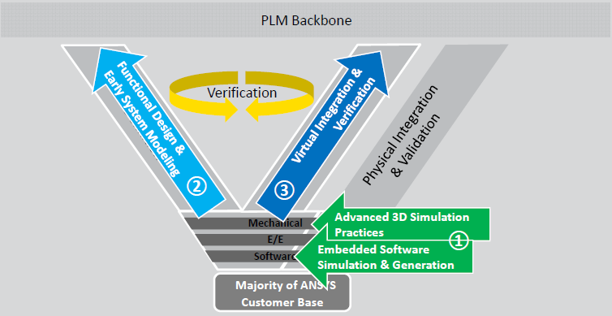
系统工程的V字模型
CAE仿真，正在融入到产品研发的全阶段，并驱动设计优化
设计早期的功能设计、系统建模
设计过程中的结构、流体、电磁仿真分析、嵌入式软件仿真等
设计后期的虚拟样机验证与校核
CAE仿真
CAE仿真
CAE仿真

Slide 6
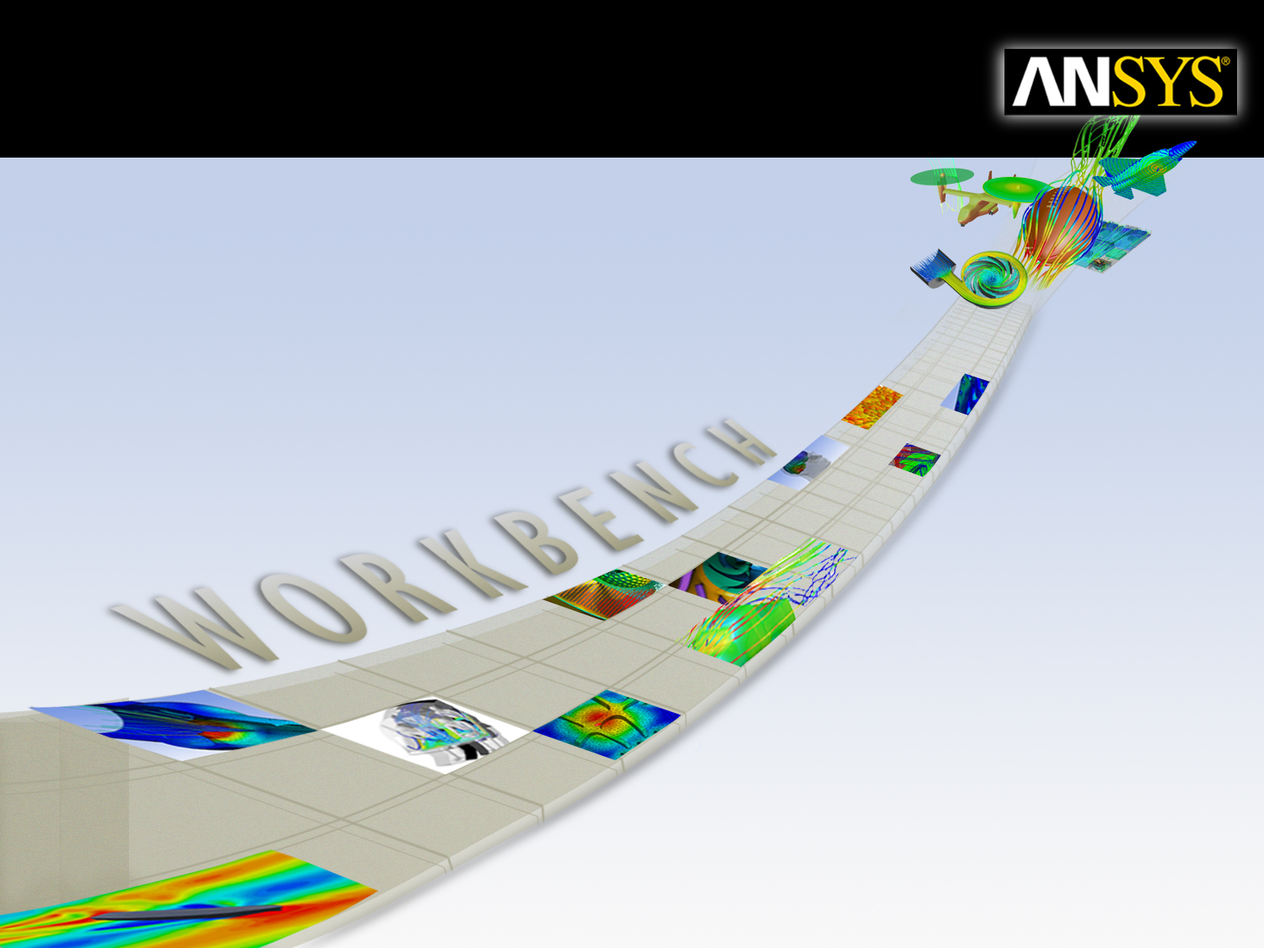
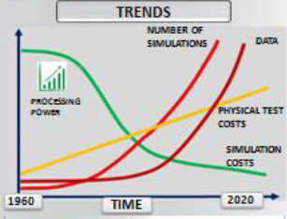
CAE仿真技术的发展趋势
一方面，CAE技术的空前丰富；
一方面，仿真效率和质量、仿真系统的整合与协调，问题显现。
仿真能力的进一步提升，不仅是软件工具的组装，更需要构建仿真体系的技术系统
CAE仿真系统构建：工程、
技术、知识的融合
Dynamic CAE
Collaboration
Process
Compression
仿真过程规范
效率提升
Virtual
Prototyping
多学科综合
性能样机
Advanced
Technologies
更强的仿真功能
更多的仿真领域
© 2010 ANSYS, Inc. All rights reserved.

Slide 7
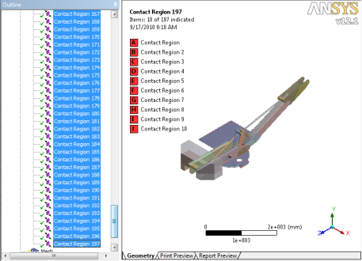
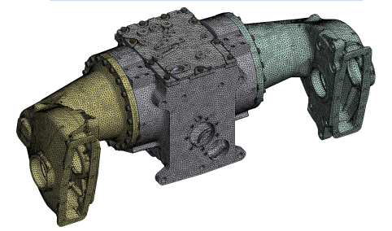
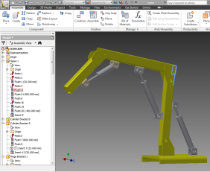
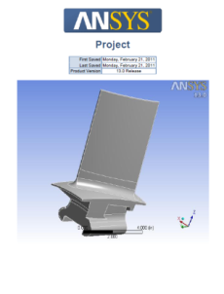
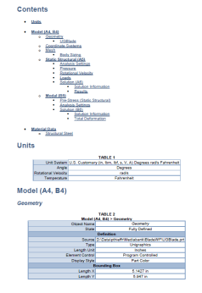
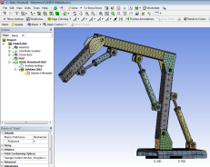
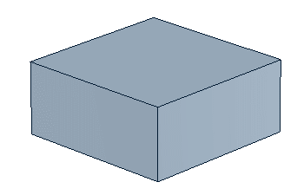
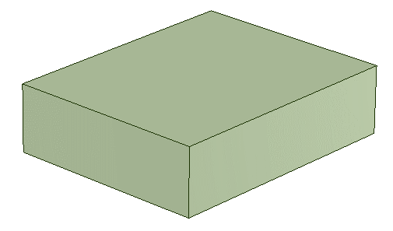
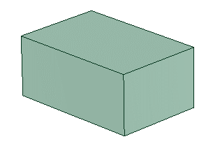
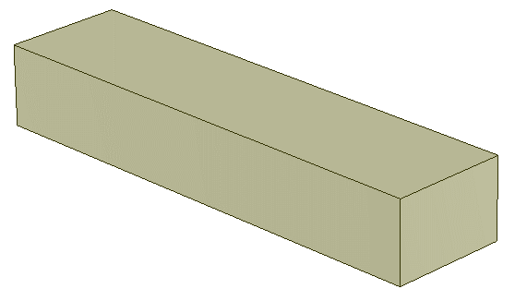
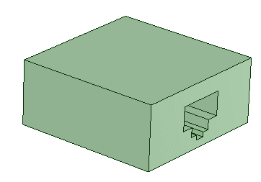
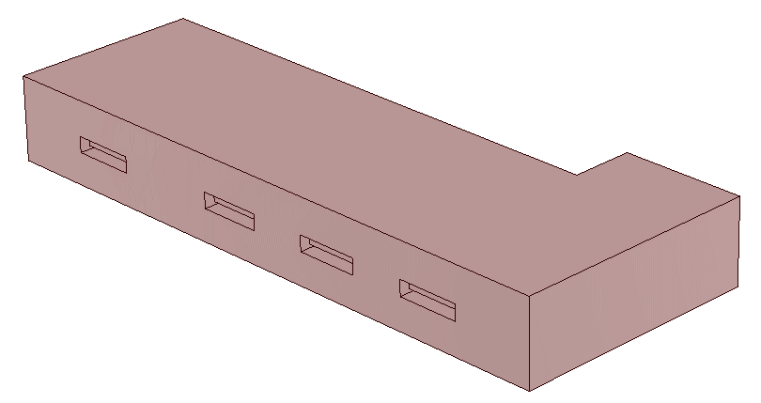
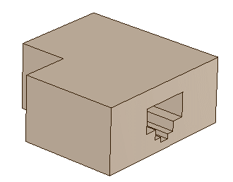


Workbench仿真集成框架
直接建模及先进网格技术
多物理场耦合
CAD-CAE参数化接口
全参数化流程
自动生成计算书
先进前后处理
平台基础架构
Scripting / Customization
仿真数据管理
HPC并行计算
Workbench仿真 集成框架
RSM
Integration Platform
CAD
3rd Party
CAE Tools
In-House
Tools
ANSYS
Multiphysics
Solver Portfolio

Slide 8
以仿真平台，整合CAE技术应用
11.0
12.0
13.0 14.0
CFX
Setup
Geometry
Modeler
FLUENT
Setup
Struct
Fluids
Post
CAD
Interface
Workbench
Meshing
Structural
Setup
FLUENT
CFX
Structural
Post
Data &
Process
Mgmt
Geometry
Meshing
Therm
Emag
Post
Processing
Add-ins
Modeling
Multiphysics
Solvers
Scripting
Optimization
Scripting
Optimization
Data Integration
Parameterization
Data Integration
Parameterization
New Workbench 2.0 Architecture!
Scalable & Adaptable Framework
Supports All Simulation Services
Common CFD Postprocessor
FLUENT Integrated Into Workbench
Notes:
Notes to Presenter:
在12.0中，我们显著加强了Workbench的架构，事实上，这个架构叫做wb2.0，WB承载了我们过去的很多开发的成果，并且精炼在wb中，更何况，我们做的更多。
(click)
这个架构现在具有更多的灵活性，可以扩展和适应未来的需要。包括脚本语言和整个系统级几何、网格、材料等的参数化。
(click)
这个架构支持从CAD导入到后处理、甚至是数据管理。
(click)
更不用说，它集成了Fluent，fluent现在可以使用wb所有的优势和能力，包括几何建模和导入。
(click)
它添加了一个通用的CFD后处理，Fluent和CFX都可以，这是我们较长远的CFD融合战略的最初的里程碑。

Slide 9
以仿真平台，整合CAE技术应用
11.0
12.0
13.0 14.0
Project Management
Simulation Workflow
Struct
CAD
Interface
Workbench
Meshing
Structural
Setup
FLUENT
CFX
Structural
Post
Data &
Process
Mgmt
Geometry
Meshing
Therm
Emag
Post
Processing
Add-ins
Modeling
Multiphysics
Solvers
Scripting
Optimization
Data Integration
Parameterization
Innovative Workflow System Accelerates Innovation
Notes:
Notes to Presenter
Wb这样优秀的产品在项目管理和流程管理方面具有较大的优势，wb2.0通过流程图给用户展示了清晰直观的数据关系。这可以有效的帮助你管理仿真过程，你可以集中精力在创新而非操作软件方面。
Hallmarks for Workbench 2.0 are the advancements in project and workflow management. Workbench 2.0 presents the user with explicit data relationships in a flowchart schematic form. This allows you to efficiently manage your simulation processes, so you can focus on innovation and not operating software.

Slide 10
以仿真平台，整合CAE技术应用
以仿真平台以仿真平台，整合CAE技术应用，整合CAE技术应用
11.0
12.0
13.0 14.0
Turbo
Offshore
Electronics
Polymers
…
Project Management
Simulation Workflow
Struct
CAD
Interface
Workbench
Meshing
Structural
Setup
FLUENT
CFX
Structural
Post
Data &
Process
Mgmt
Geometry
Meshing
Therm
Emag
Post
Processing
Add-ins
Modeling
Multiphysics
Solvers
Scripting
Optimization
Data Integration
Parameterization
Vertical Products Designed to Address Industry Needs
Notes:
Notes to Presenter:
继最初的12.0分配，一些ANSYS垂直产品将被放在workbench架构的顶部
现在，行业专用工具，像涡轮机械，海上结构物，电子设备等可以充分利用wb的能力
Following the initial 12.0 distribution, several ANSYS vertical products will be released on top of Workbench. Now industry specify applications for turbomachinery, offshore structures, electronics, etc will take full advantage of the new Workbench capabilities.

Slide 11
以仿真平台，整合CAE技术应用
11.0
12.0
13.0 14.0
Turbo
Offshore
Electronics
Polymers
…
CFX
Setup
…
3rd Party
Meshing
FLUENT
Setup
3rd
Party
Fluids
Post
3rd Party
Fatigue
Tool
Geometry
Modeler
Struct
Project Management
Simulation Workflow
Multiphysics
Setup
Structural
Post
CAD
Interface
Workbench
Meshing
Structural
Setup
FLUENT
CFX
Multiphysics
Post
Data &
Process
Mgmt
ANSYS
Geometry
Meshing
Therm
Emag
Post
Processing
Add-ins
Modeling
Multiphysics
Solvers
Scripting
Optimization
Data Integration
Parameterization
Fully Integrated Multiphysics Simulation Environment
Notes:
Notes to Presenter:
伴随着12.0的发布，wb架构和支持能力将持续提升。
Hosted applications will become native to Workbench and share the same GUI components, scripting language and other system services. We feel this is an advantage to our users because all applications will benefit from the advancements in common components and services.
数据结构和程序接口将开放给任何的第三方软件，例如，这张图表示的是我们后续可以加入第三方的mesh工具和疲劳求解程序。
我们整合CFD技术的计划将持续进行，CFX及Fluent求解器将被整合成一个，结合各自的优势，鲁棒性、精确度和技术的深入性将至关重要，其他都要让路。
我们的前后处理功能将持续融合，直到一个单一的应用程序能够可以设置所有学科，查询所有结果。

Slide 12
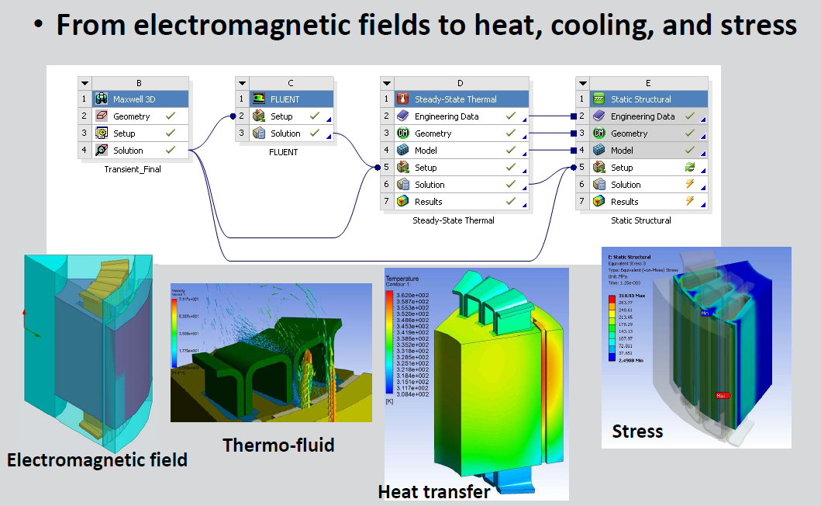
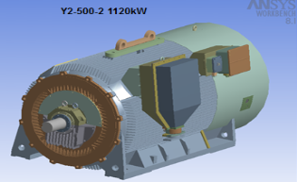
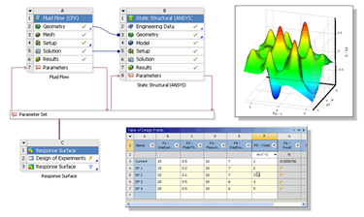
电机设计工作流程
确定设计初始数据
电磁场设计
结构及热设计
基于电磁路计算的快速设计
基于有限元的电磁场计算
联合仿真和控制电路仿真
温升计算
冷却计算
温度计算
ANSOFT RMxprt
Maxwell2D/3D
Simplore
Ansoft
Fluent/CFX/ICEPAK
热应力计算
转子力学计算
结构振动计算
Simulink
零件强度计算
疲劳计算
噪声计算
电机的电磁-温升-应力分析过程模型
Mechanical/Ncode
参数化驱动，完成电机多物理场仿真过程

Slide 13
仿真技术体系的组成要素
企业仿真技术体系：
高效率高质量的仿真驱动设计，所必须的技术链及各环节+仿真知识能力
ANSYS提供了丰富的仿真产品家族，也提供柔性的WB基础框架
各CAE技术公司的使命，已不再局限于提供仿真软件 ——用户更需要基于仿真体系的整体解决方案
CAE仿真软件
自编计算程序
仿真工程管理系统
仿真软件能力
集成仿真分析系统
工程技术经验
HPC环境
专业知识基础
设计手册
仿真工作流程
仿真技术规范
仿真数据流程
仿真工程管理机制
知识数据库建设
技术能力建设

Slide 14
企业仿真体系的成熟度模型
引领级
软件技术 + 知识经验 + 咨询服务
驱动级
预测级
重复级
采纳级
仿真引领研发
仿真驱动研发
可预测性能
结果可重现
已采纳仿真

Slide 15
案例分享1：基于知识的仿真系统
案例分享2：舰船数字化设计仿真体系
案例分享3：数字化水电工程仿真体系

Slide 16
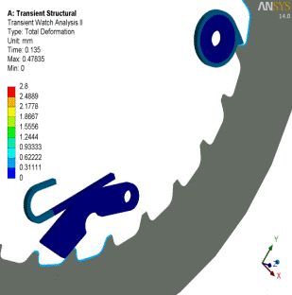
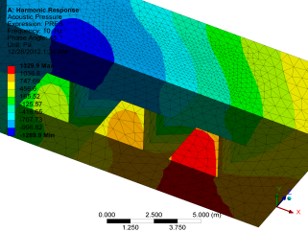


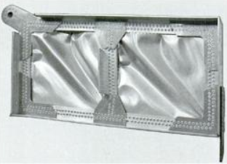
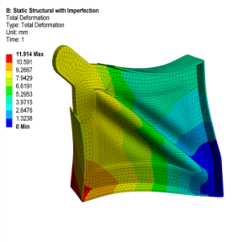
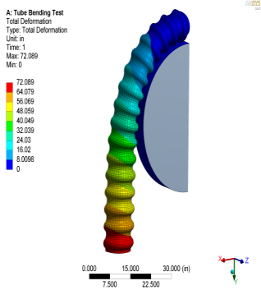

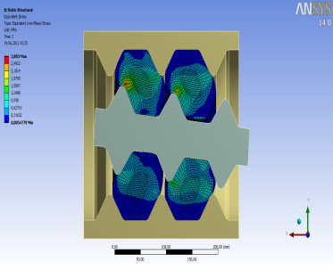

我们的用户常见的工程挑战
1.如何减少重复工作
2.如何让软件为我服务
Source: Leichtbau, Hans Peter Degischer, Sigrid Lüftl, Wiley-CVH, 2009
3.如何让大家都成为专家
。。。
Notes:
这里我们看看在座的工程师们常见的工作状态，仿真的任务逐渐增多，会用的人却有限。那么，埋头加班是经常的了。

Slide 17
基于知识的仿真专用系统
企业的产品研发体系、工作流程、专有技术
行业规范标准、设计手册、经验数据、参考案例
基于知识的仿真专用系统
发热计算设计系统
强度计算设计系统
振动计算设计系统
电磁计算设计系统
噪声计算设计系统
EMC计算设计系统
冷却计算设计系统
多学科优化系统
Workbench集成框架
结构计算：
ANSYS、…
散热冷却计算：
Fluent, CFX, …
电磁场计算
Maxwell/RMXpert
系统仿真计算
Matlab/Simplore
电机行业
专有程序
经验计算方法
有限差分法
有限体积法
有限元法
边界元法

Slide 18
法国AVEAVA的核电站管道力学计算系统APA
基于RCC-M规范的核一级管道设计：
是法国核电标准“ＲＣＣ系列”的核心部分，基于ASME规范
大亚湾、岭澳、秦山二期核电站以及在建的大多数二代改进型核电站的设计和建造均遵循该规范。
规范=高度凝练的知识
RCCM有8册，之前甚至没有中文版，如何做好仿真？
形成专家系统和设计模板，
向工程师普及
APA的主要功能：
基于ANYS Workbench框架及模块
静力分析模板：重力和其他持久荷载、温度载荷、预位移、内压
动力分析模板：模态分析计算、地震单点及多点反应谱分析
评定管道接口的荷载、加速度、位移
核一级管道设计规范的应力评定和报告输出

Slide 19
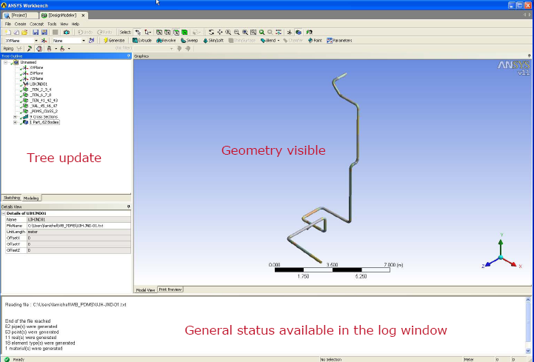
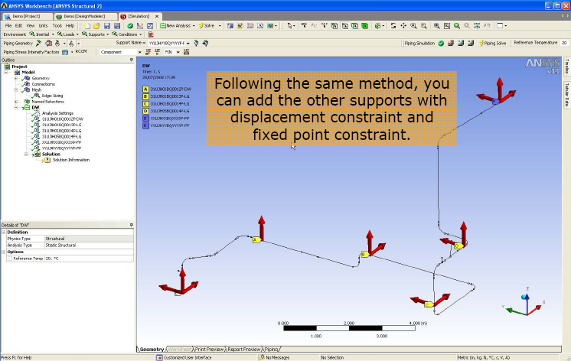
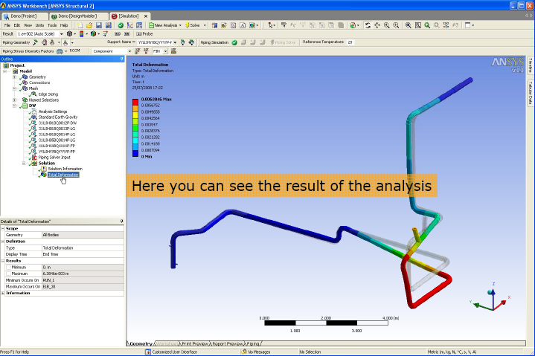
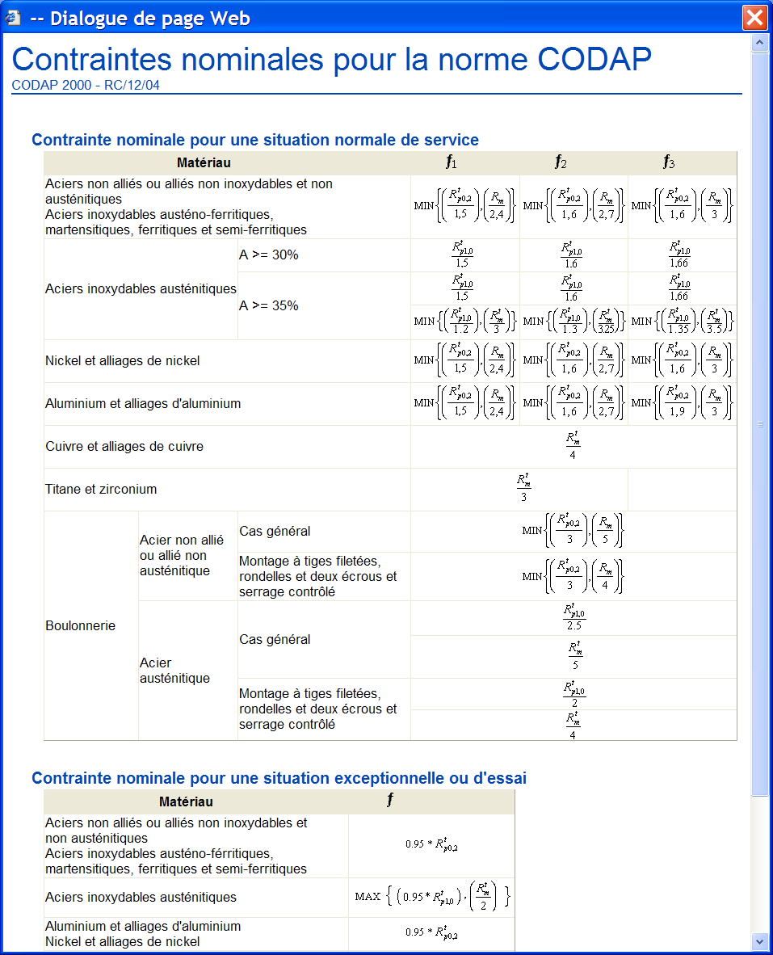
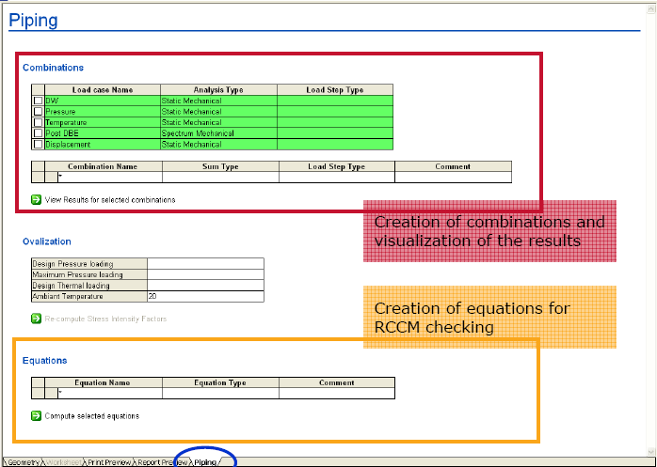
法国AVEAVA的核电站管道力学计算系统APA
根据规范，自动工况组合
并给出计算结果
基于法国或美国核电规范，
进行核一级管道安全评定

Slide 20
案例分享1：基于知识的仿真系统
案例分享2：舰船数字化设计仿真体系
案例分享3：数字化水电工程仿真体系

Slide 21
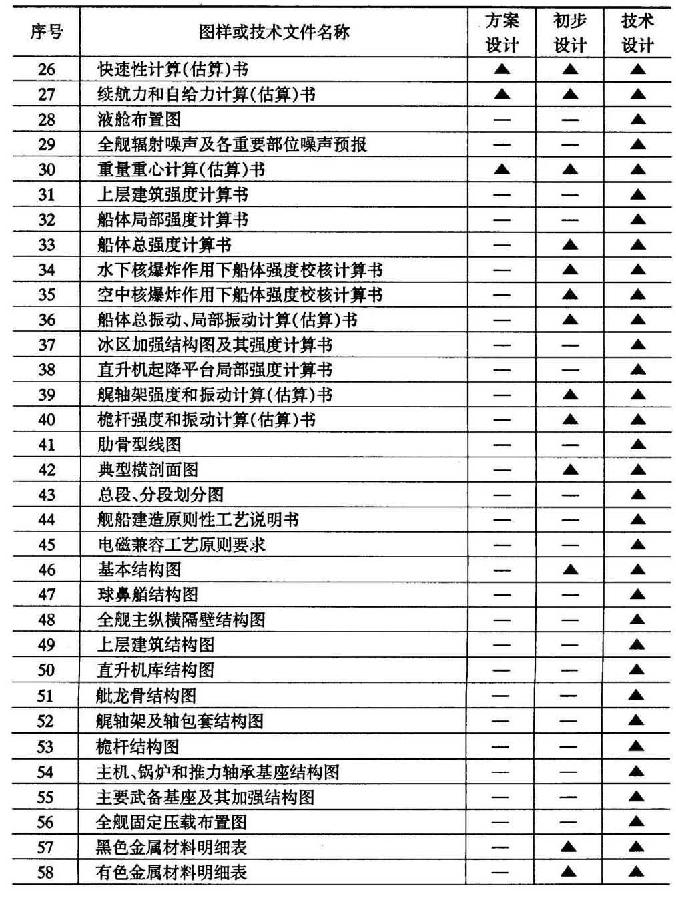
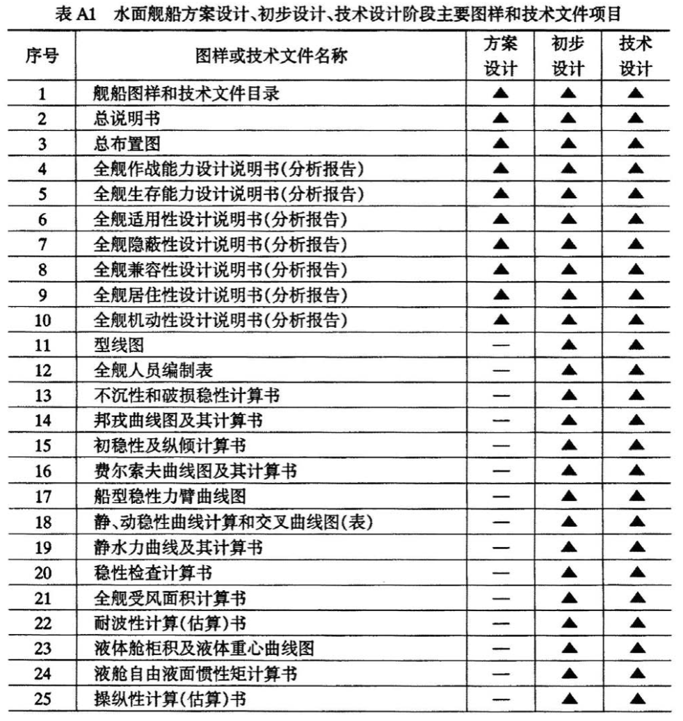
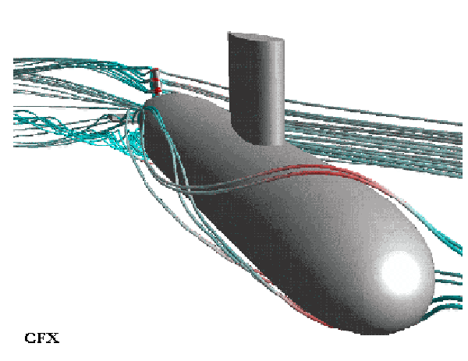
某舰船所的仿真需求
大量的技术文件和图纸
需要仿真工作指导设计
GJB_舰船设计阶段图样与
技术文件成套性要求

Slide 22
舰船数字化设计中的仿真技术体系
总体航行
性能仿真
系统流程

Slide 23
舰船数字化设计中的仿真技术体系
船体结构仿真计算系统流程

Slide 24
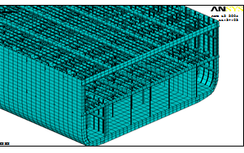
舰船数字化设计中的仿真技术体系
例：船体总纵强度计算仿真技术流程及方法
仿真需求
总纵强度计算书
总振动、局部振动计算书
底部结构强度计算书
舷侧结构强度计算书
基本构件强度计算书
……
总体设计输入
型线图、
总布置图、
重量重心表
主船体设计载荷计算
船体结构设计
总纵弯曲应力的逐次迭代计算
总合应力计算与强度
剖面模数计算
二三四类构件局部弯曲应力
仿真结果
总纵强度计算书\估算书
船体模型
典型剖面图
结果数据文件
静水弯矩和剪力计算
中剖面结构布置
波浪附加弯矩和剪力计算
船体刚度校核
重量重心统计
砰击弯矩和剪力计算
极限弯矩计算
总纵强度可靠性计算
三维模型绘制
非线性波浪合成弯矩和剪力

Slide 25
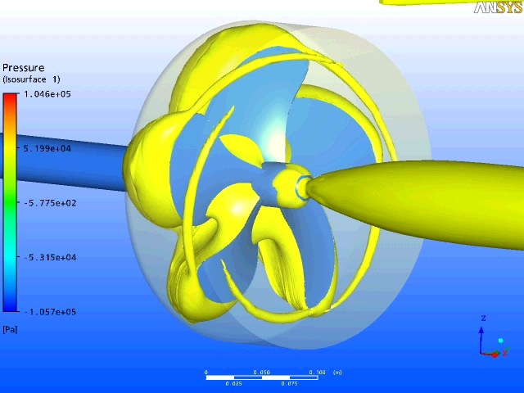
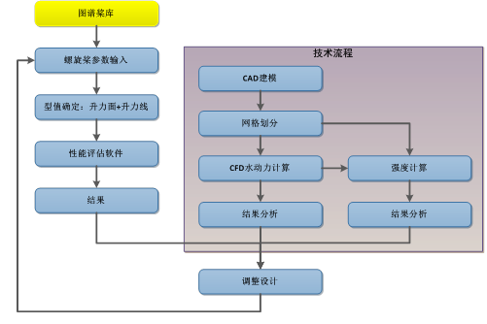
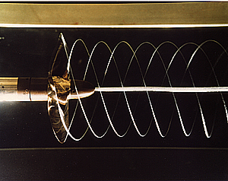
舰船数字化设计中的仿真技术体系
螺旋桨水动力性能设计流程

Slide 26
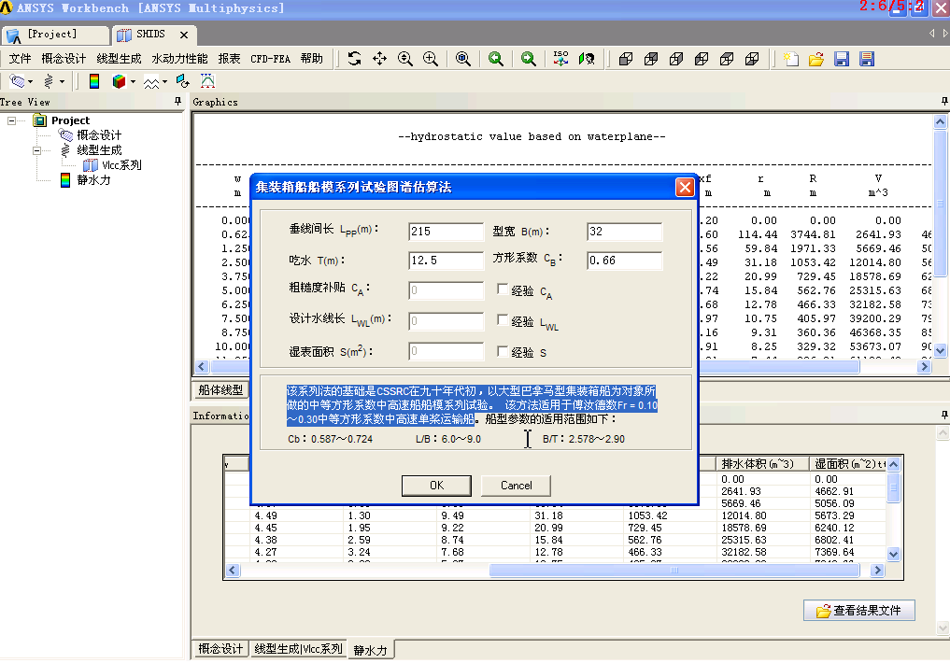
船舶水动力性能集成设计系统
系统功能
集成多个计算及辅助功能模块，封装自研算法，提供船舶水动力性能估算模块。
定制船舶CFD分析流程，提供与FLUENT船舶性能分析的接口
SHIDS
概念设计
线型生成
静水力
阻力预报
自航预报
操纵性预报
耐波性预报
线型预览
结果查看
文档查看
报表生成
项目管理
计算模块
辅助功能模块

Slide 27
案例分享1：基于知识的仿真系统
案例分享2：舰船数字化设计仿真体系
案例分享3：数字化水电工程仿真体系

Slide 28
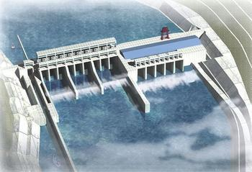

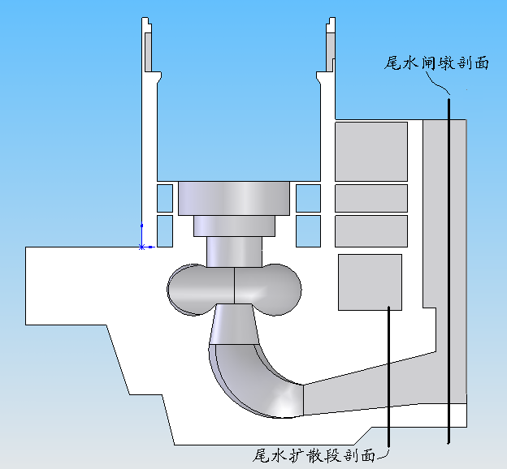
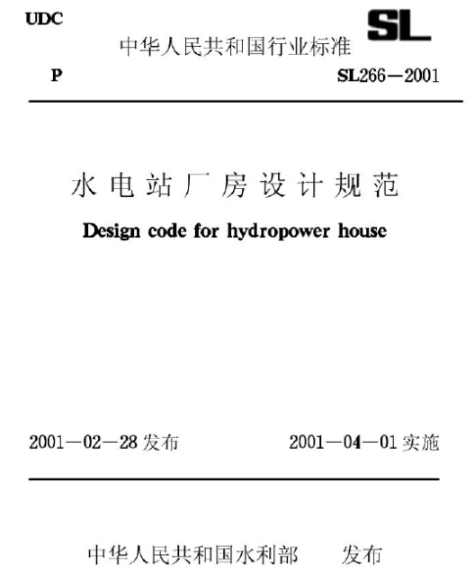
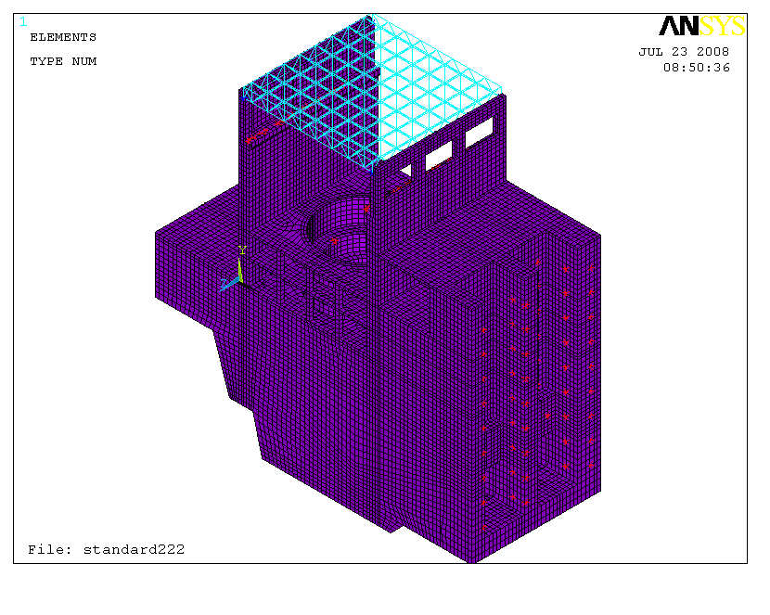
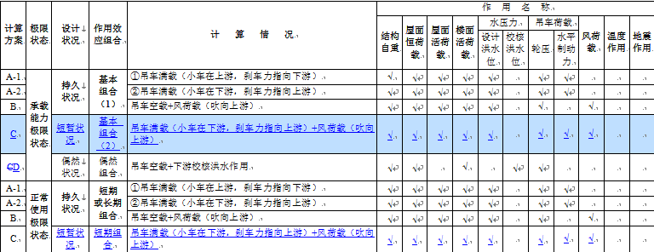
土建工程中的仿真技术体系
软件是工具手段，体系是解决问题的能力集合
《水工建筑物荷载设计规范》
《水电站厂房设计规范》
《水工混凝土结构设计规范》
《建筑结构荷载规范》
Notes:
从一个用户使用情况，来说明对仿真技术体系的需求。
一个设计院的澜沧江水电站工程，对其强度进行计算设计，首先，会有数字化的几何模型，还有工程规范的计算要求。那么，该怎么作仿真，计算结果是否准确？我们看这个用户的成果，使用ANSYS，非常漂亮的六面体网格，各种工况的处理和组合，我想，这样的结果，是可以满足工程需求的。
同时，这样的仿真技术和经验，集合起来就是企业技术体系中的最重要部分——能力，而软件则是实现的手段。

Slide 29
数字化水电工程中的仿真体系
可研阶段
工程地质
地质灾害分析
工程布置及建筑
挡水建筑
环境保护水土保持
泄水建筑
发电厂房
通航建筑
机电及金属结构
水文泥沙
引水建筑
水力计算
。。。
。。。
边坡稳定性
渗流分析
工程结构
倾覆稳定性
抗滑稳定性
应力分析
温度应力
抗震分析
廊道计算
体型优化
水力计算
泄洪消能
水流冲刷
挡水建筑
工程结构
屋面钢结构计算
发电厂房
吊车梁及排架计算
抗震计算
整体结构计算
机墩结构计算
蜗壳结构计算
工程结构
衬砌强度
水力计算
空化减蚀
进出水口选择
泄水建筑
支护验算
抗震计算
岩体地质
围岩稳定性
变形沉降过程
断面泄洪能力
水头损失

Slide 30


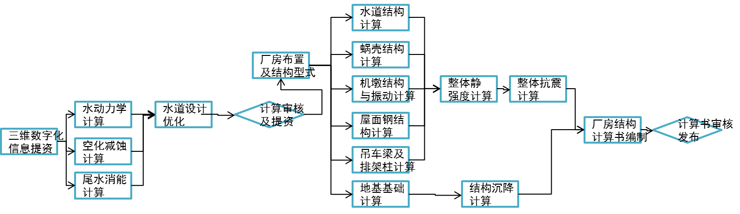

数字化水电工程中的仿真体系
水力学专业
厂房结构专业
结构自重工况
厂房几何
模型处理
计算网格
建模
荷载计算
屋面恒荷载工况
计算书
创建
计算书
审核发布
屋面活荷载工况
工况组合
及后处理
楼面活荷载工况
数据信息
输出
网格模型输出
吊车荷载工况
风荷载工况
温度作用工况
设计洪水位工况
校核洪水位工况
结构自重工况
计算书
创建
机墩几何
模型处理
计算网格
建模
水力荷载工况
工况组合
及后处理
计算书
审核发布
荷载计算
网格模型输出
模态计算
谐振工况计算
数据信息
输出

Slide 31


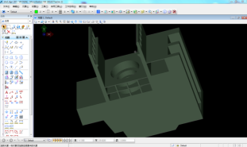
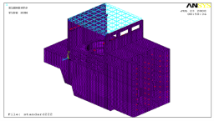
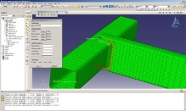
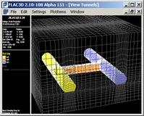
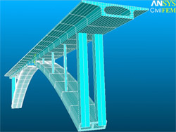
数字化水电工程中的仿真体系
与三维设计体系集成的计算仿真平台
Microstaion+projectwise
厂房静强度计算
结构自重工况
厂房几何
模型处理
计算网格
建模
荷载计算
屋面恒荷载工况
计算书
创建
计算书
审核发布
屋面活荷载工况
工况组合
及后处理
楼面活荷载工况
数据信息
输出
网格模型输出
吊车荷载工况
风荷载工况
温度作用工况
设计洪水位工况
校核洪水位工况
机墩结构强度计算
结构自重工况
计算书
创建
机墩几何
模型处理
计算网格
建模
水力荷载工况
工况组合
及后处理
计算书
审核发布
荷载计算
网格模型输出
模态计算
谐振工况计算
数据信息
输出
大坝结构应力计算
S
建模
求解
E
洞室围岩稳定性计算
S
建模
求解
E
海洋工程水动力计算
S
建模
求解
E
泄洪消能措施模拟
S
建模
求解
E
其他CAE计算仿真
S
建模
求解
E

Slide 32


基于三维设计平台扩展的一体化计算过程
Microstaion+projectwise
统一前后处理环境
单一数据源
厂房静强度计算
结构自重工况
厂房几何
模型处理
计算网格
建模
荷载计算
屋面恒荷载工况
计算书
创建
计算书
审核发布
屋面活荷载工况
工况组合
及后处理
楼面活荷载工况
数据信息
输出
网格模型输出
吊车荷载工况
风荷载工况
温度作用工况
设计洪水位工况
校核洪水位工况
机墩结构强度计算
结构自重工况
计算书
创建
机墩几何
模型处理
计算网格
建模
水力荷载工况
工况组合
及后处理
计算书
审核发布
荷载计算
网格模型输出
模态计算
谐振工况计算
数据信息
输出
S
大坝结构应力计算
建模
求解
E
洞室围岩稳定性计算
S
建模
求解
E
海洋工程水动力计算
S
建模
求解
E
泄洪消能措施模拟
S
建模
求解
E
S
E
其他CAE计算仿真
建模
求解

Slide 33
基于三维设计平台扩展的一体化计算过程
Microstaion+projectwise
统一前后处理环境
单一数据源
厂房静强度计算
结构自重工况
设计 ——计算数据信息接口
厂房几何
模型处理
计算网格
建模
荷载计算
屋面恒荷载工况
计算书
创建
计算书
审核发布
屋面活荷载工况
工况组合
及后处理
楼面活荷载工况
数据信息
输出
网格模型输出
吊车荷载工况
风荷载工况
温度作用工况
设计洪水位工况
校核洪水位工况
机墩结构强度计算
结构自重工况
计算书
创建
机墩几何
模型处理
计算网格
建模
水力荷载工况
工况组合
及后处理
计算书
审核发布
荷载计算
网格模型输出
模态计算
谐振工况计算
数据信息
输出
S
大坝结构应力计算
建模
求解
E
洞室围岩稳定性计算
S
建模
求解
E
海洋工程水动力计算
S
建模
求解
E
泄洪消能措施模拟
S
建模
求解
E
S
E
其他CAE计算仿真
建模
求解

Slide 34
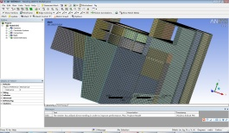

基于三维设计平台扩展的一体化计算过程
Microstaion+projectwise
统一前后处理环境
单一数据源
厂房静强度计算
结构自重工况
设计 ——计算数据信息接口
厂房几何
模型处理
计算网格
建模
荷载计算
屋面恒荷载工况
计算书
创建
计算书
审核发布
工况组合
及后处理
屋面活荷载工况
数据
楼面活荷载工况
数据信息
输出
数据
网格模型输出
吊车荷载工况
数据
风荷载工况
数据
温度作用工况
数据
软件工具的整合封装
计算-计算的数据传递、接口
设计洪水位工况
校核洪水位工况
机墩结构强度计算
结构自重工况
计算书
创建
机墩几何
模型处理
计算网格
建模
水力荷载工况
工况组合
及后处理
计算书
审核发布
荷载计算
网格模型输出
模态计算
谐振工况计算
数据信息
输出
S
大坝结构应力计算
建模
求解
E
洞室围岩稳定性计算
S
建模
求解
E
海洋工程水动力计算
S
建模
求解
E
泄洪消能措施模拟
S
建模
求解
E
S
E
其他CAE计算仿真
建模
求解

Slide 35


基于三维设计平台扩展的一体化计算过程
1
Microstaion+projectwise
统一前后处理环境
单一数据源
厂房静强度计算
结构自重工况
设计 ——计算数据信息接口
数据接口
屋面恒荷载工况
计算书
创建
计算书
审核发布
厂房几何
模型处理
计算网格
建模
荷载计算
工况组合
及后处理
屋面活荷载工况
数据
楼面活荷载工况
数据信息
输出
数据
网格模型输出
吊车荷载工况
数据
风荷载工况
数据
3
温度作用工况
数据
设计洪水位工况
校核洪水位工况
软件整合
数据接口
2
机墩结构强度计算
在MS中，模型的提取和简化工作
确认可分六面体部位及复杂部位
结构自重计算及附属设施加载
导入模态计算结果
结构自重工况
计算书
创建
机墩几何
模型处理
计算网格
建模
水力荷载工况
工况组合
及后处理
计算书
审核发布
荷载计算
检查计算正确性
输出几何模型及工程信息
设置网格尺寸、划分算法、控制
模态计算
谐振工况计算
数据信息
输出
单一数据源
统一前后处理
网格模型输出
材料属性，刚度、阻尼、弹模输入
正弦激励输入
输出频谱图形，确认共振点
S
大坝结构应力计算
E
使用ANSYS进行检查，修改操作
划分网格操作
算法选取，提交后台计算
算法选取，提交后台计算
建模
求解
洞室围岩稳定性计算
S
建模
求解
E
输出共振时最大响应：总位移、应力、安全系数
4
根据质量表，检查质量，修改
过程输出监控，调整，结果审查
过程输出监控，调整，结果审查
海洋工程水动力计算
S
建模
求解
E
重复操作模板化
常用数据模型库
泄洪消能措施模拟
S
建模
求解
E
S
E
其他CAE计算仿真
建模
求解

Slide 36


















水电厂房结构静强度的设计-计算过程示例
1协同计算任务
2提资，三维模型整理
3启动计算平台并设置，计算过程
自动创建，数据文件结构自动配置
4过程1，计算模型处理（操作模板）
5过程2，网格建模（操作模板）
6过程3，标准网格转换输出（定制
针对各专业软件数据接口）
7过程4，工况设置与计算（静强度
、抗震各工况计算模板、属性赋值
模板、荷载计算后台程序）
8过程5，可使用ANSYS, Abaqus
等完成计算求解（工具封装集成）
多人协作两周
单人一周
9过程6，工况组合，结果数据处理
（各类基于规范的数据快速处理模板）
10过程7，使用计算书创建程序，
快速抽取结果文件信息，创建标准
的计算书文档
几何变更
计算过程刷新运行
11过程8，存储并提交数据文件，
转换为EIM展示可识别的数据结构，

Slide 37

小结
用户需要的仿真技术，不仅是软件。我们提供CAE仿真技术体系和能力建设咨询的整体解决方案
创新型的数字化企业
数字化研发能力
系统服务
企业仿真技术平台
企业仿真知识工程
仿真技术流程与数据管理
能力服务
企业专用仿真系统定制开发
仿真技术流程与应用规范服务
关键项目合作与技术咨询
软件服务
技术基础培训、专题培训
日常技术支持和服务热线
安装、软硬件配置优化
结构软件、流体软件、电磁软件、设计优化软件、其他专业软件
Notes:
最后，做个小结，作为现代的创新型企业，数字化研发是必备的研发体系。我们一方面提供CAE仿真的结构、流体、优化等专业软件，另一方面，提供软件服务、能力服务、系统服务等
软件服务，针对刚采用CAE做分析的用户，提供一系列的培训和支持，帮助用户快速形成对关键问题的仿真分析能力。
能力服务，针对有一定技术基础或有复杂仿真需求的用户，提供项目咨询、仿真流程和规范的制定、多学科集成和联合仿真的咨询服务。
系统服务，针对用户的设计与仿真需求，建立仿真平台、进行知识梳理和知识工程、开发专用软件系统、并建立完善的技术、流程、数据的管理系统，以支撑企业的复杂研发过程。
安世亚太，可以作为用户的长期合作伙伴，为用户提供CAE仿真体系和能力建设的系统化解决方案。

Slide 38

Thank you
www.peraglobal.com

